Slide 1

CC Infra – Vz BOC 08
LtCol SBH Sven Joosten
11 Jun 26
BOC 08 / CCB 08
2026 - 02

Slide 2
Dagorde – Ordre du jour
1 - 2 | Dagorde & Bijlage A | Ordre du jour & Annexe A | VZ
3 | Goedkeuring voorgaande verslag + RIO | Approbation rapport précédent + RIO | VZ
4 | Aanwezigheidslijst | Liste de Présence | VZ
5 | Toekomend & vertrekkend personeel | Personnel entrant et sortant | VZ
6 | Gastspreker | Orateur invité | VZ
7 | Inplaatsstelling personeel | Installation du personnel | CPN Rase
8 | PsySoc@Work | PsySoc@Work | CPN Rase
9 | Overzicht RTECH Trim 02 / 2026 | Aperçu RTECH Trim 02 / 2026 | VZ
10 | Rubriek vattingsvragen | Rubrique questions récapitulatives | VZ
09-08-VM-06 | Intern Noodplan KKE - update Trim 01 /2026 | Plan d'urgence interne du QRE - mise à jour Trim 01 / 2026
22-08-VM-07 | INP: stand van zaken: inspectie brandbestrijdingsmiddelen | NIP : état des lieux : inspection matériel de lutte contre l'incendie
26-08-MM-01 | 20250626_IU_25-00078688-Functiefiches_de_fonction | 20250626_IU_25-00078688-Functiefiches_de_fonction
26-08-MM-02 | Bereikbaarheid van het KKE | Accessibilité du QRE
11 | Rubriek LDPBW | Rubrique SLPPT | SLPPT
17-08-OM-07 | Uitgevoerde RA: overleg, adviezen en goedkeuring door BOC | AR réalisées : consultation, avis et approbation par le CCB
22-08-OM-02 | Driemaandelijks verslag LDPBW 08 van Trim 01 / 2026 | Rapport trimestriel SLPPT 08 du Trim 01 / 2026
22-08-OM-03 | Arbeidsongevallen Trim 01 / 2026 | Accidents du travail Trim 01 / 2026
22-08-OM-04 | Presentatie LPP 2026 van de eenheden van de KwGp 08 | Présentation LPP 2026 des unités du groupe de quartier 08
22-08-OM-05 | Jaarlijkse rondgangen van de werkplaatsen KKE (planning 26) | Visites annuelles des ateliers du QRE (planning 26)
12 | Rubriek AMT | Rubrique AMT | AMT
13 | Rondvraag | Tour de table | VZ
14 | Slot + datums volgende RTECH & BOC | Clôture + dates des prochaines réunions RTECH & CCB | VZ

Slide 3
Rubrieken 1-9 / Rubriques 1-9

Slide 4
Dagorde – Ordre du jour
ID. NR. | Omschrijving | Description | POC
1 - 2 | Dagorde & Bijlage A | Ordre du jour & Annexe A | VZ
3 | Goedkeuring voorgaande verslag + RIO | Approbation rapport précédent + RIO | VZ
4 | Aanwezigheidslijst | Liste de Présence | VZ
5 | Toekomend & vertrekkend personeel | Personnel entrant et sortant | VZ
6 | Gastspreker | Orateur invité | VZ
7 | Inplaatsstelling personeel | Installation du personnel | CPN Rase
8 | PsySoc@Work | PsySoc@Work | CPN Rase
9 | Overzicht RTECH Trim 02 / 2026 | Aperçu RTECH Trim 02 / 2026 | VZ

Slide 5
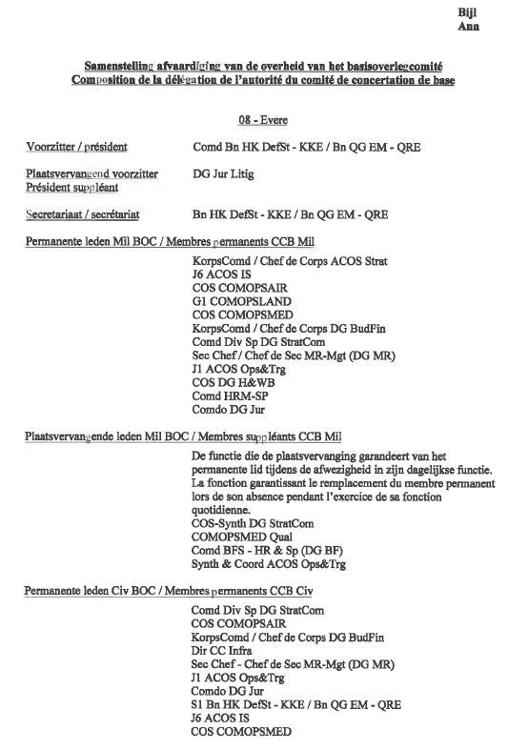
Permanente en plaatsvervangende leden Membres permanents et suppléants
Nota MOD 19-003925
1 | ADIV
2 | ACOS Ops & Trg
3 | ACOS STRAT / CSO
4 | DG H&WB
5 | Bn QG EM Def – QRE
6 | CC Infra
7 | COMOPSAIR
8 | COMOPSMED
9 | BAS
10 | DG BudFin
11 | DG StratCom
12 | DGHR
13 | DG Jur
14 | DGMR
Dir CC Infra
(Nota SAT7 24-003403)

Slide 6





Deelname
Participation
 | RTECH INFRA_SLPPT | RTECH INP | RTECH PSYSOC | RTECH PLP | RTECH JAP | BOC
 | 1 / Trim | 1 / Trim | Ad hoc | 1 / jaar (an) | 1 / jaar (an) | 1 / Trim
CO / EXO | ( X ) | X | ( X ) | X | X | X
As Prev | X | X | X | X | X | ( X )
POC Infra | X | - | - | - | - | -
VP / PC | - | - | X | - | - | -

Slide 7
1SgtMaj BRULET L.
11/06/2026
Rapport Annuel Env QRE 2025 Milieujaarverslag KKE 2025
BOC 02/2026
UTE Région de Bruxelles-Capitale Antenne EVERE / MTE Brussels Hoofdstedelijk Gewest Ant Evere

Slide 8
Aperçu
Overzicht
Objectif du briefing / Doel van de briefing
Structure Env, UTE RBC et Ant Evere / Milieustructuur, MTE BHG en Ant Evere
Rapport Annuel Env 2025 / Milieujaarverslag 2025

Slide 9
But du briefing
Doel van de briefing
But / Doel :
  Informer sur la structure Env et présenter le rapport annuel Env 2025 QRE/ Informeren over de milieustructuur en het milieujaarverslag 2025 KKE voorstellen

Slide 10
Structure environnementale & UTE RBC
Milieustructuur & MTE BHG
DG MR
MR Mgt
Bur O&T
12 MUTE
Environnement
Bur Terr
Bur Adv
Bur Proc, Sp & Fmn
Bur Lic
22 Jul 20
Niveau I
Milieucoördinatoren Niv A & B (MCED-A/B)
Milieucoördinatoren Niv A & B (MCED-A/B)
Niveau II
één van de 12 = MTE BHG
Milieu-assistenten Defensie (MAED) op Niv Eenheden
Niveau III

Slide 11
Structure environnementale & UTE RBC
Milieustructuur & MTE BHG
22 Jul 20 : Toutes les UTE sont fonctionnellement et hiérarchiquement sur le TO DGMR -> UTE Evere est devenue UTE RBC / 22 Jul 20 : alle MTE functioneel en hiërarchisch naar OT DGMR -> MTE Evere wordt MTE BHG
UTE RBC : situation MCED A/B en 2025
  CaRe :
    MCED A UTE RBC : Mr Nguyen Gia
    MCED B Ant Bruxelles : Dhr Dejo Aybar Federico
  QRE :
    MCED B Ant Evere : 1 Sgt Maj Brulet Laurent
  QRA :
    MCED B Ant NOH : Non remplie / Niet ingevuld

Slide 12
Structure environnementale & UTE RBC_2025
Milieustructuur & MTE BHG_2025
Milieutechnische eenheid Brussels Hoofdstedelijk Gewest
MCED A
Nguyen G. Chief MTE sinds 14 jan 25
Ant Bxl
Dhr Dejo Aybar F sinds 1 aug 24. Milieu + Taal cursus 3/5
Ant NOH
Niet Ingevuld voor 2025. Dhr Pé G. sinds 01 feb 26
Ant Evere
1SM Brulet L. Consultant voor NDHQ Werf 1-2/5 + Taal cursus 1/5

Slide 13
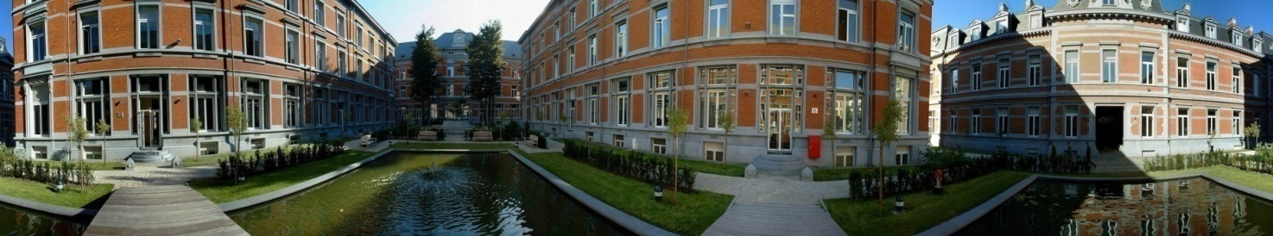
Structure environnementale & UTE RBC_
Milieustructuur & MTE BHG_Actiezone per Ant
Ant Evere
QRE (Région Flamande + RBC)
QRA
CaRe
Cab MOD
Cab CHOD
Qu Louisa - Legrand
Qu Carmélites
War Heritage Institute, IGN, Maison du Roi, BE Part EUMS, BELEU (info)
Ant NOH
Qu Lambermont
Ant Bxl

Slide 14
Rapport annuel Env 2025
Milieujaarverslag 2025
Rapport annuel Env <-> Plan d’actions annuel Env
Milieujaarverslag <-> Milieujaaractieplan
DGMR-SPS-MILENV-PMRX-101_F_E002_R000 “Het geïntegreerd milieumanagmentsysteem van Defensie”
  Tâches / Taken
  Avis / Adviezen

Slide 15
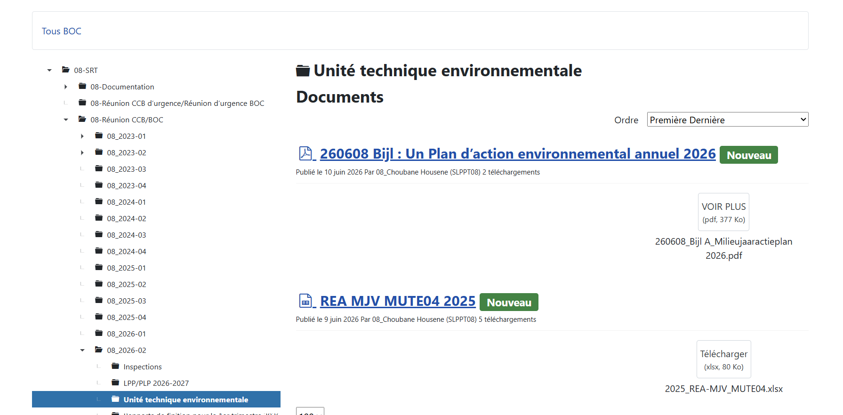
Rapport annuel Env 2025
Milieujaarverslag 2025
Rapport annuel Env 2025 gedeelte MCED B Ant Evere-MCED A gepubliceerd op Doccom en via Lien / Link sharepoint
Milieujaaractieplan 2026 gedeelte MCED B Ant Evere gepubliceerd Doccom en via Lien / Link De kast (binnenkort)

Slide 16
Rapport annuel Env 2025
Milieujaarverslag 2025
Clarification de la légende sur les slides suivants/ verduidelijking van de legende op de volgende slides
  Advies: Infrawerken (PDS), wetgeving, energie, KwComd, MatBeh, …
  Cursus/Vorming : betreffende met Milieu + Taal
  Milieuanalyse: DGMR-SPS-MILENV-PMRX-101_F_E002_R000 “Het geïntegreerd milieumanagmentsysteem van Defensie”

Slide 17
Rapport annuel Env 2025
Milieujaarverslag 2025
Clarification de la légende sur les slides suivants/ verduidelijking van de legende op de volgende slides
  NHQ: Lezen van documenten / vergaderingen / werfbezoeken / adviesaanvragen op vraag van het NHQ-team en de Head Env ter ondersteuning van het milieuteam van Defensie (Integrated Project Support) en dat van het consortium (Emelia).
  DataMgt: archiveren mails en doc, aanvullen registers (ingedeelde inrichtingen, ELCI, afvalregister, wetgeving, koelinstallaties BHG, …) , MRE(-GIS), jacht op attesten (keuringen, onderhoud, emissie, verwijdering, …)

Slide 18
Rapport annuel Env 2025
Milieujaarverslag 2025
Visualisation utilisation du temps de travail MCED B Ant Evere en % / Visualisatie van de tijdsbesteding MCED B Ant Evere in %

Slide 19
  Questions ?
  Vragen ?

Slide 20

CPL Schoumaker Aurore

Slide 21
Carrière
  Le 30 avril 2010 incorpo à Arlon
  De 2010 à 2011 appuis à Florenne
  De 2011 à 2017 Pl Décon CBRN
  De 2017 à 2020 gestion des Fmn au CC Infra
  12/13Li de 2020 à 2024
    Gestion dossier Cand Pim
    DAES
    Chef de Sev Fmn & Rft de la Br3
  Depuis le 18 décembre 2025 DAES à DG H&WB

Slide 22
Rôle PC
Lorsque, en 2024, l’on me propose de suivre la formation de personne de confiance, je ne peux que m’en réjouir.
Mon passage à la compagnie d’instruction du 12/13 Li m’a fait prendre pleinement conscience du rôle essentiel des personnes de confiance et des bienfaits que leur écoute attentive apporte.
La formation de personne de confiance m’a apporté de nombreux outils, tant dans l’exercice de mon rôle de PC que dans ma vie privée.
Les modules complémentaires, les intervisions et les supervisions sont des moments d’échange et d’enrichissement particulièrement précieux.

Slide 23
SGT Herbert Kate
10/06/2026
Présentation personne de confiance en cumul

Slide 24
Parcours
Études / diplômes :
  2010 – 2017 : Enseignement secondaire - technicienne de bureau.
  2017 – 2020 : Bachelier en sciences psychologiques et de l’éducation.
  2020 – 2021 : Master criminologie (année passerelle).
  Parcours :
  2021 - 2022 : Entrée à la défense pour l’administration en ressources humaines. (PIM + spécialisation)
  2022 - 2026 : FSU (Financial Support Unite) à DGBudFin à Evere.

Slide 25
Motivations
Reconnaissance de mon diplôme.
Valoriser mes compétences.
Devenir personne de confiance en full time.
Assumer un rôle clé et à responsabilités,
Être un point de référence fiable.
Travailler dans le domaine humain.
Accompagnement,
Écoute active,
Rôle de médiation, …
Relever de nouveaux défis.
M’adapter à de nouvelles situations,
M’investir pleinement dans mes missions.

Slide 26

Adjt Timmy DE BEIR
Werkervaring en functie:
Huidige functie: Analist – coaching ADIV/SGRS
Werkervaring: Pantser/infanterie Niv sectie tot staf Bn + onderrichter IVS
Motivatie:
Nodige maturiteit, kennis en werkervaring
Noodzaak binnen de eenheid – dienst

Slide 27
1SM DE BECKER Lionel
Expériences professionnelles et postes occupés:
2009 Volontaire au 4Bn Gn Comb (détecteur de mines)
2010 Formation SOffr
2011 – 2016 6Gp CIS (Poseur de Lignes) => HMRA (Magasinier) puis Pools Ops de Peutie (Magasinier) => Reconversion logistique (Supply Chain & Mobility)
2017-2019 Ci-MEG (AL, Adjoint AS4 et responsable QM) + B1
2020 - 20XX MRMP-S/AD (Adjoint Offr Acheteur)

Slide 28
1SM DE BECKER Lionel
Motivation:
Lors de ma Fmn SOffr, j’ai rencontré le chemin d’une PC => Depuis cette rencontre l’intérêt de vouloir être PC y est resté.
Mes qualités ( l’écoute, la communication, la réactivité ) et mes valeurs ( respect, fiabilité, empathie, discrétion ) correspondent à la fonction de PC en cumul.
De par mes qualités, j’ai cette envie de me sentir utile & d’aider mon prochain. Cela reste pour moi une prio 1 ( Depuis Jan 2026, j’ai intégré la CRB en tant qu’animateur jeunesse & Stands-Coms en événementiel )
Depuis quelques années, des collègues, des bénévoles et mon entourage se confient à moi lorsqu’ils ont besoin d’un conseil ou d’une oreille attentive.

Slide 29
DEPARTMENT
AJM - fewan
11 juni 2026
Kandidatuur vertrouwenspersoon

Slide 30
DEPARTMENT
AJM - fewan
11 juni 2026Day
1997-1998: KSOO Zedelegem
1998-1999: Infanterieschool Arlon
1999-2002: 1 Cy Spich (GER)
2002-2003: Bevr 5-Li
2003-2006: Bachelor verpleegkunde
2006-2013: CME + VE 32 (MHKA)
2013-2023: Coordinator CME
2023-2026: Kab Comd MD

Slide 31
DEPARTMENT
AJM - fewan
11 juni 2026Day
Waarom?
Psychosociale druk en stress zijn enorm gestegen
Gebrek aan vertrouwen binnen teams
Sterke hiërarchie
Drempel om problemen te melden
Ventileren

Slide 32

8. PsySoc @ Work
Voorstelling RA ACOS R&O / présentation AR ACOS R&O: 30 Apr 26
Aankondiging RA / annoncement AR NPS

Slide 33
9. Overzicht RTECH Trim 02 / 2026
Aperçu RTECH Trim 02 / 2026
04 Jun 26
INFRA
Openstaande punten (blok 1 / 4 / 8 …)
=> Blok 1: toegang Tech lokaal liften, vestiaire
=> EHBO-lokalen
Situatie WOs en personeel
=> analyse 2 Ech: EVZ <> plateau
Lopende en toekomstige projecten (sanitair, daken, …)
LDPBW
Werf DHQ
  RA: adviezen vakorganisaties gevraagd
  Omgevingswerken blok 5
Verkeer in KKE => communicatie door Bn HK
Verhuis Bn HK – blok 9
=> Aanwezigheid van eenheden vereist op RTECH
INFRA
Points ouverts (bloc 1 / 4 / 8 …)
=> Bloc 1: accès local Tech ascenseurs, vestiaire
=> Locaux premiers soins
Situation des WOs et du personnel
=> analyse 2 Ech: EVZ <> plateau
Des projets en cours et futures (sanitaire, toitures, …)
SLPPT
Chantier DHQ
AR: avis syndicats demandé
Travaux d’aménagement bloc 5
Circulation routière au QRE => communication par Bn QG
Déménagement Bn QG – bloc 9
=> Présence des unités requise lors des RTECH
presentatie op DOCCOM / présentation sur DOCCOM

Slide 34
Rubriek vattingsvragen / Rubrique questions récapitulatives

Slide 35
Dagorde – Ordre du jour
ID. NR. | Omschrijving | Description | POC
10 | Rubriek vattingsvragen | Rubrique questions récapitulatives | VZ
09-08-VM-06 | Intern Noodplan KKE - update Trim 02 /2026 | Plan d'urgence interne du QRE - mise à jour Trim 02 / 2026
22-08-VM-07 | INP: stand van zaken: inspectie brandbestrijdingsmiddelen | NIP : état des lieux : inspection matériel de lutte contre l'incendie
26-08-MM-01 | 20250626_IU_25-00078688-Functiefiches_de_fonction | 20250626_IU_25-00078688-Functiefiches_de_fonction
26-08-MM-02 | Bereikbaarheid van het KKE | Accessibilité du QRE

Slide 36

09-08-VM-06 Intern noodplan KKE – update
Plan d’urgence interne du QRE – mise à jour
04 Jun 26 => presentatie op DOCCOM / présentation sur DOCCOM
Intern noodplan
    Ref: DGHWB-SPS-EMERGPL-001
    Nieuwe richtlijnen Defensie
  KKE
    Centrale rol voor de KwComd
      Beheerscomité
      Brandpreventiecoördinator Kw
    ShP Intern noodplan => Steun van alle eenheden !
      SitRep brandpreventiecoördinator in de eenheden – lijst DG H&WB
Plan d’urgence interne
    Réf: DGHWB-SPS-EMERGPL-001
    Nouvelle directive Défense
  QRE
    Rôle centrale pour le ComdQu
      Comité de gestion
      Coordinateur en prévention des incendies Qu
    ShP Plan d’urgence interne => Appui de toutes les unités !
      SitRep Coordinateur en prévention des incendies des unités – liste DG H&WB

Slide 37
26-08-MM-01 Functie- en werkpostfiches
Fiches de fonction et postes de travail
04 Jun 26 => presentatie op DOCCOM / présentation sur DOCCOM
Functiefiche
    Ref: Nota VCHOD – 25-00078688
    Werknemer informeren over de risico’s van zijn werkpost en de preventieve maatregelen om zich te beschermen
    Registratie van opleidingen, werkkleding, PBMs
    Invullen = verantwoordelijkheid KorpsComd en PrevAdv LDPBW / arbeidsartsen vullen aan
    Nieuwe of bijgewerkte fiches worden voorgelegd aan BOC
    LDPBW zal
    Presentatie analyse werkposten geven
    Vragenlijst aan eenheden overmaken
Fiche de fonction
    Réf: Note VCHOD – 25-00078688
    Informer le travailleur des risques liés à son poste de travail et des mesures de prévention en vue de sa protection
    Recueil des formations, des vêtements de travail, des EPI
    Remplir = responsabilité Chef de Corps, ConsPrev SLPPT / médecins de travail complètent
    Des nouvelles fiches / fiches actualisées seront proposées au CCB
  SLPPT
    Présentera une analyse des postes de travail
    Transmettra un questionnaire
    aux unités
Q3 2026

Slide 38
22-08-VM-07 Stand van zaken: inspectie brandbestrijdingsmiddelen Etat des lieux : inspection matériel de lutte anti-incendie
No change
05 Mar 26 => presentatie op DOCCOM / présentation sur DOCCOM
  Domestieke brandbestrijding (DFF)
    Brandpreventiedossier en interventieplan = deel van INP
    Ref: DGHWB-SPS-WRKPR-001 / DGHWB-GID-WRKPR-030
    Rol KwComd, KorpsComd, brandpreventiecoördinator (BPC), preventiestructuur
    2026: nieuwe richtlijnen, sharepoint, briefings BPC
  Update door S4 tijdens RTECH_INP
  Keuringen op basis van verschillende reglementeringen worden met een bepaalde frequentie door de aangeduide verantwoordelijken en op contract uitgevoerd.
  Lutte anti-incendie domestique (DFF)
    Dossier de prévention incendie et plan d’intervention = partie du PIU
    Réf: DGHWB-SPS-WRKPR-001 / DGHWB-GID-WRKPR-030
    Rôle du ComdQu, Chef de Corps, coordinateur de prévention d’incendie (CPI), structure de prévention
    2026: nouvelles directives, sharepoint, briefing CPI
  Mise à jour par le S4 lors de RTECH_INP
    Des contrôles basés sur différentes réglementations sont effectués à une fréquence déterminée par les responsables désignés et sur contrat.

Slide 39
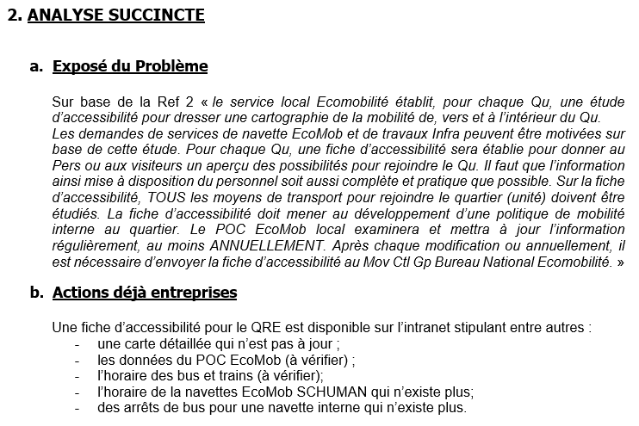
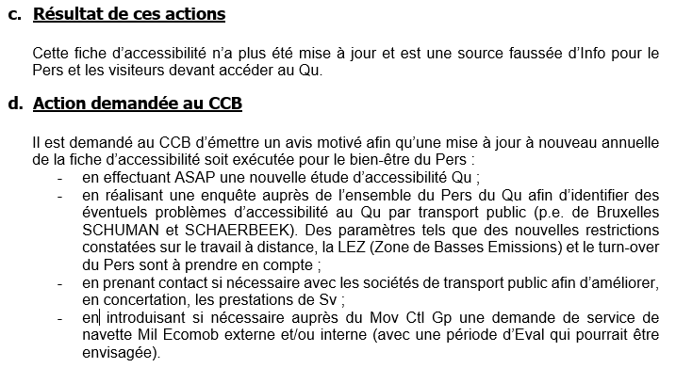
26-08-MM-02 Bereikbaarheid van het KKE
Accessibilité du QRE
Enquête Bn HK is klaar voor verspreiding.
Input Pers KKE is mogelijk tot 30 Jun 26.
Resultaten worden voorgesteld op volgende BOC.
Enquête Bn QG peut être distribuée.
Input du Pers QRE est possible jusqu’au 30 Jun 26.
Résultats seront présentés lors du prochain CCB.

Slide 40
Rubriek LDPBW / Rubrique SLPPT

Slide 41
Dagorde – Ordre du jour
ID. NR. | Omschrijving | Description | POC
11 | Rubriek LDPBW | Rubrique SLPPT | SLPPT
17-08-OM-07 | Uitgevoerde RA: overleg, adviezen en goedkeuring door BOC | AR réalisées : consultation, avis et approbation par le CCB
22-08-OM-02 | Driemaandelijks verslag LDPBW 08 van Trim 01 / 2026 | Rapport trimestriel SLPPT 08 du Trim 01 / 2026
22-08-OM-03 | Arbeidsongevallen Trim 01 / 2026 | Accidents du travail Trim 01 / 2026
22-08-OM-04 | Presentatie LPP 2026 van de eenheden van de KwGp 08 | Présentation LPP 2026 des unités du groupe de quartier 08
22-08-OM-05 | Jaarlijkse rondgangen van de werkplaatsen KKE (planning 26) | Visites annuelles des ateliers du QRE (planning 26)

Slide 42
Rubrieken 12-14 / Rubriques 12-14

Slide 43
12. Rubriek AMT – Rubrique AMT

Slide 44

13. Rondvraag – Tour de table
Overleg
Concertation

Slide 45
14. Slot + datums volgende RTECH & BOC
Clôture + dates des prochaines RTECH & CCB
Trim | RTECH INFRA_SLPPT | RTECH INP | RTECH PSYSOC | RTECH PLP | RTECH JAP | BOC
1 | Do 05 Mar 26 - AM | Do 05 Mar 26 - PM | - | Wo 18 Feb 26 - AM | Wo 18 Feb 26 - AM | Do 12 Mar 26 - AM
2 | Do 04 Jun 26 – AM | Do 04 Jun 26 - PM | Do 30 Apr 26 – AM ACOS R&O |  |  | Do 11 Jun 26 - AM
3 | Do 17 Sep 26 – AM | Do 17 Sep 26 - PM | ad hoc | Ma 06 Jul 26 - AM |  | Do 24 Sep 26 - AM
4 | Di 08 Dec 26 - AM | Di 08 Dec 26 - PM | ad hoc |  |  | Do 17 Dec 26 - AM
CO / EXO | ( X ) | X | ( X ) | X | X | X
As Prev | X | X | X | X | X | ( X )
POC Infra | X | - | - | - | - | -
VP / PC | - | - | X | - | - | -

